Slide 1
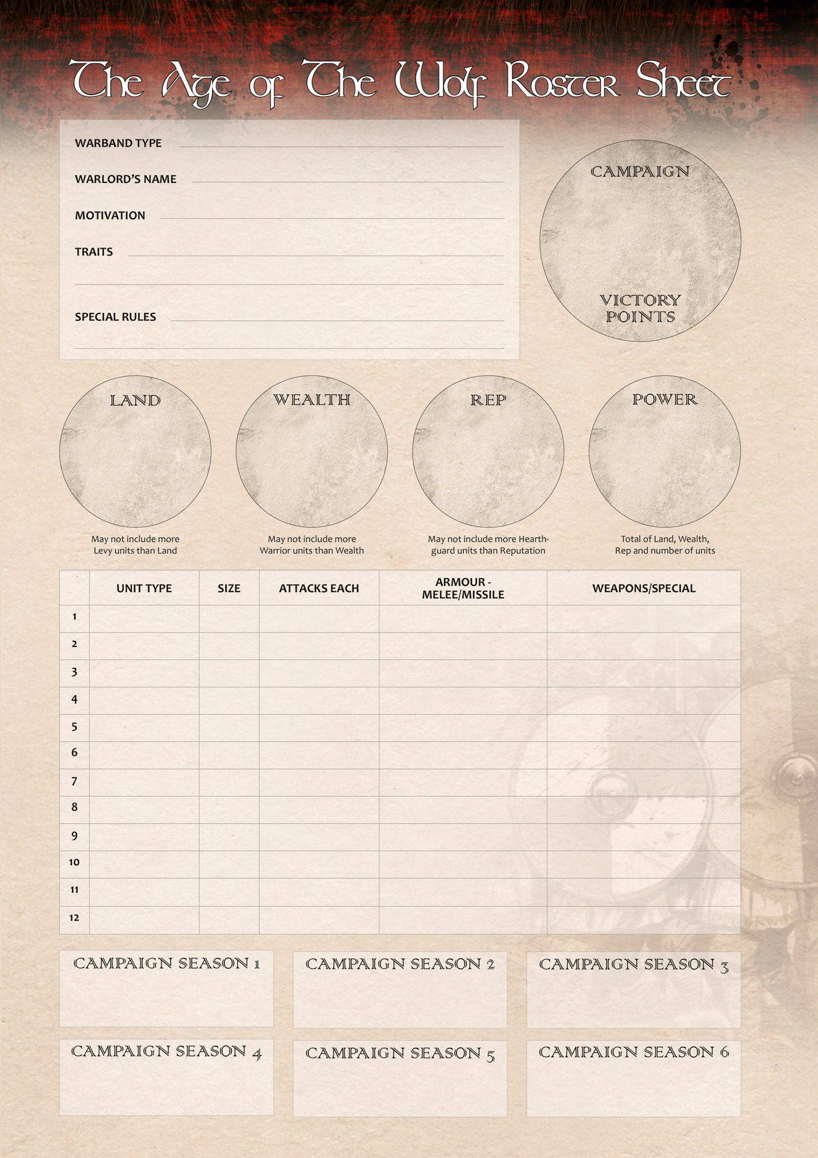
Anglo Danish
Rikke
King’s domain
0
Mighty
Noble Mien
Great ruler
2
2
3
11
Heartguard
4
2
5/5
4
4/5
Heartguard
2
Dane axes
Warriors
8
1
4/4
8
4/4
Warriors
1
START
Notes:
startsituatie

Slide 2
Anglo Danish
Rikke
King’s domain
1
Mighty
Noble Mien
Great ruler
3
2
4
12
Heartguard
3
2
5/5
Dane axes
4
4/5
Heartguard
2
Warriors
8
1
4/4
8
4/4
Warriors
1
Raid door Sven:
Winst voor de Anglo danish
Notes:
Battle 1: raid door Sven zijn Jomsvikings – scenario clash of the warlord: dit hadden we fout gekozen maar soit
4 HG verloren met D.A. => 1 model kwijt
4HG verloren met HW&SH => 1 model kwijt maar via recruitment 1 HG terug er bij
+1 land omdat ik campaignde
+1 rep vanwege “fame”
+1 VP voor de winst

Slide 3
Anglo Danish
Rikke
King’s domain
2
Mighty
Noble Mien
Great ruler
4
3
4
15
Heartguard
2
2
5/5
Dane axes
4
4/5
Heartguard
2
Warriors
6
1
4/4
7
4/4
Warriors
1
Campaigning tegen Sven:
Winst voor de Anglo danish
Notes:
Battle 2: Ik campaign tegen Sven zijn Jomsvikings – scenario battle at the ford: winst voor de Danish!
3 HG verloren met D.A. => 1 model kwijt
1 HG verloren met HW&SH => 1 model kwijt maar via recruitment 1 HG terug er bij
Één unit warriors verliest 8 man dus komt op 6
De andere unit warriors verliest 4 man dus komt op 7
+1 land omdat ik campaignde
+1 wealth vanwege “good harvest”
+1 VP voor de winst

